Slide 1

Universidad del Valle de Puebla
Administración de Tecnologías de la Información.
Base de Datos I.
Proyecto: Sistema de Base de datos para Tienda Proyecto Walmart
Profesor:
Dr. Daniel Pérez Rojas
Alumnos:
José Ángel Sánchez Pérez
Juan Luis Uriel Rodríguez Peralta

Slide 2
Universidad del Valle de Puebla
Administración de Tecnologías de la Información.
Base de Datos I.
Definición del Problema
Se pretende tener la solución de Base de datos con la capacidad de realizar un manejo de inventario para cada una de las tiendas las tiendas Walmart de la ciudad de Puebla, poder tener un manejo de cartera de clientes de todas las tiendas, tener una cartera de proveedores así como tener un control de las ventas y compras que realiza cada establecimiento de acuerdo a sus clientes y proveedores

Slide 3
Universidad del Valle de Puebla
Administración de Tecnologías de la Información.
Base de Datos I.
El alcance de este proyecto
El alcance de este proyecto es el siguiente:
Desarrollo e implementación de una Base de datos que cumpla con la solución al problema
Generación de consultas importantes para el administrador o Gerente de la tienda puedan tomar decisiones importantes.
Alta física de algunos catálogos de tiendas, departamentos y productos desde una aplicación desarrollada en PHP

Slide 4
Universidad del Valle de Puebla
Administración de Tecnologías de la Información.
Base de Datos I.
Propuesta de Solución
Llevar a cabo el proceso de hacer inventario es una tarea obligada para todo aquél que está al frente de una tienda o comercio, pues es clave para su buen funcionamiento. Un inventario actualizado ayuda a estar al tanto día a día de la situación financiera de un negocio, tener controlado el stock y conocer a ciencia cierta las necesidades de los clientes.
La tarea de realizar el inventario en cualquier comercio es conveniente llevarla a cabo de forma periódica. Aunque muchas empresas esperan al finalizar el ejercicio económico anual para hacerlo, no es aconsejable esperar tanto si nos interesa estar informados sobre la viabilidad económica de nuestro negocio en todo momento. Lo mejor es establecer la frecuencia de realizar el inventario en función de nuestro volumen de ventas y productos.

Slide 5
Universidad del Valle de Puebla
Administración de Tecnologías de la Información.
Base de Datos I.
El inventario es exactamente un sistema de control que debe ser lo más preciso posible. La tarea consiste básicamente en gestionar el stock y llevar a cabo el recuento de todas las existencias físicas reales, es decir, de todas las unidades que tengamos de cada uno de los productos para después introducirlas en la aplicación informática que utilizamos para gestionar las ventas. Esto nos permitirá comparar los datos y comprobar si cuadran los números o existen desviaciones (faltan o sobran productos) que deben regularizarse.
El primero es contar con una clave única distinta para cada uno de los productos, así será mucho más fácil contabilizarlos y diferenciarlos entre ellos.
Confeccionar una lista tanto de los productos que más se hayan vendido como de los que no han tenido tanto éxito. Esto nos permitirá saber qué productos debemos tener en todo momento en la tienda, cuáles requieren una mayor promoción para ser vendidos, si es necesario ajustar los precios, etc.

Slide 6
Universidad del Valle de Puebla
Administración de Tecnologías de la Información.
Base de Datos I.
Por todo ello, mantener el inventario actualizado es clave en el buen funcionamiento del negocio. Nos permitirá tomar las decisiones más acertadas, examinar con detalle las exigencias de nuestro clientes y ofrecerles aquellos productos o servicios que más demandan.
Por ello, es recomendable contar con una base de datos en la que podamos introducir todos la información que nos servirá para llevar el control de datos

Slide 7
Universidad del Valle de Puebla
Administración de Tecnologías de la Información.
Base de Datos I.
Después de un análisis de la información que se requiere almacenar a nivel Base de datos el equipo considera, que desarrollando un sistema de Base de datos son las siguientes entidades será suficiente para realizar el control que se desea tener:
Tiendas
Departamentos
Empleados
Proveedores
Clientes
Productos
Ventas Compras
Detalle Ventas
Detalle Compras
Con las entidades anteriores y una serie de consultas especificas se podrán generar estadísticas de precios, de compras, de ventas, de productos e inventarios

Slide 8
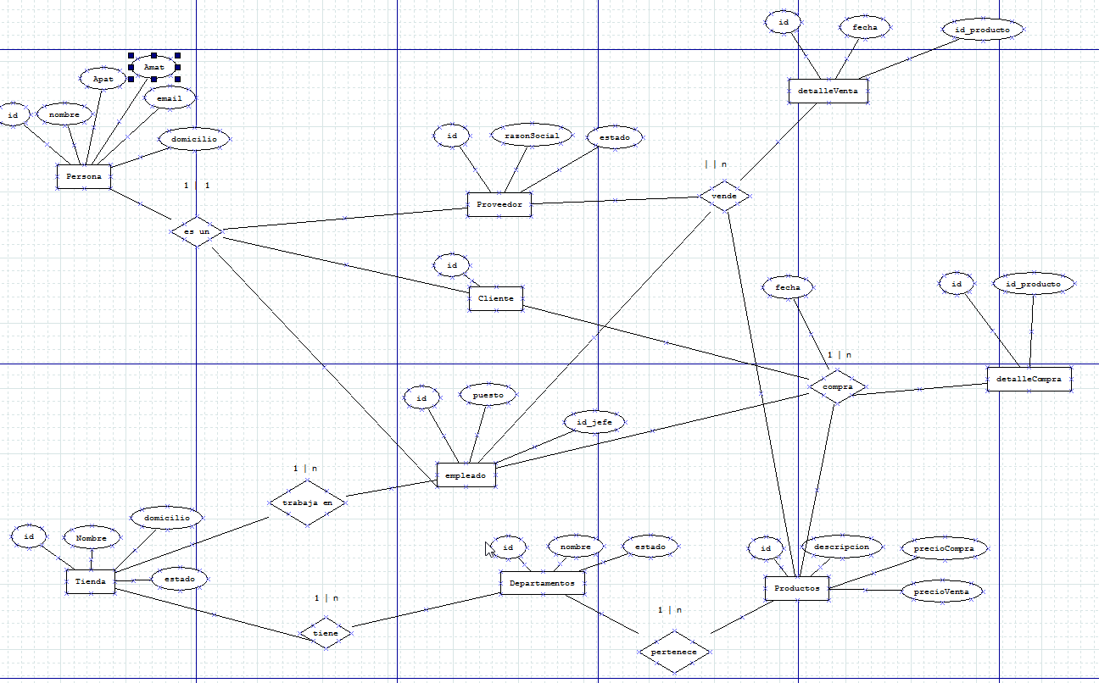
Universidad del Valle de Puebla
Administración de Tecnologías de la Información.
Base de Datos I.
Diagrama ER

Slide 9
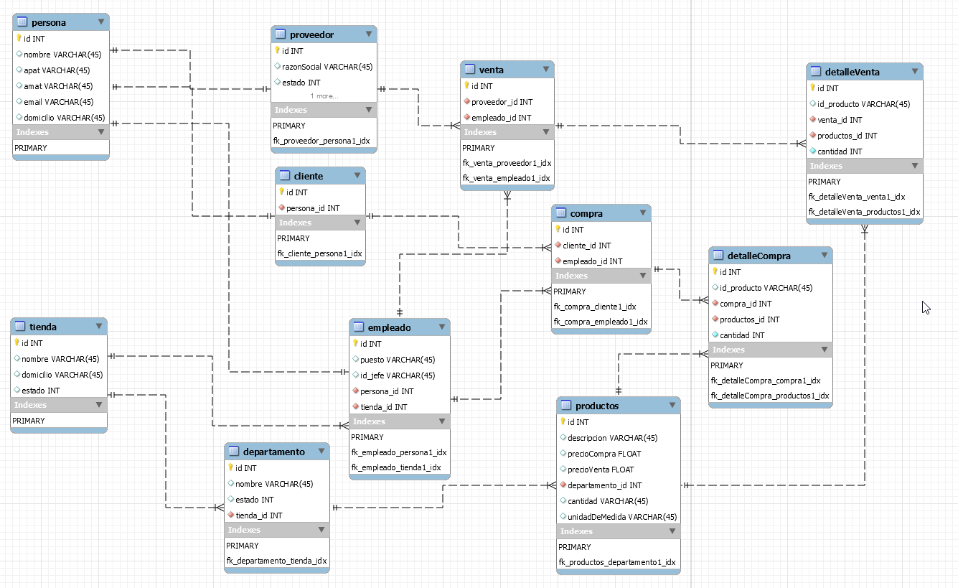
Universidad del Valle de Puebla
Administración de Tecnologías de la Información.
Base de Datos I.
Diagrama Relacional

Slide 10
Universidad del Valle de Puebla
Administración de Tecnologías de la Información.
Base de Datos I.
Normalización
Se válida que el modelo de base de datos sea un modelo normalizado, para esto se debe de garantizar que se cumple con las 3 formas normales.

Slide 11
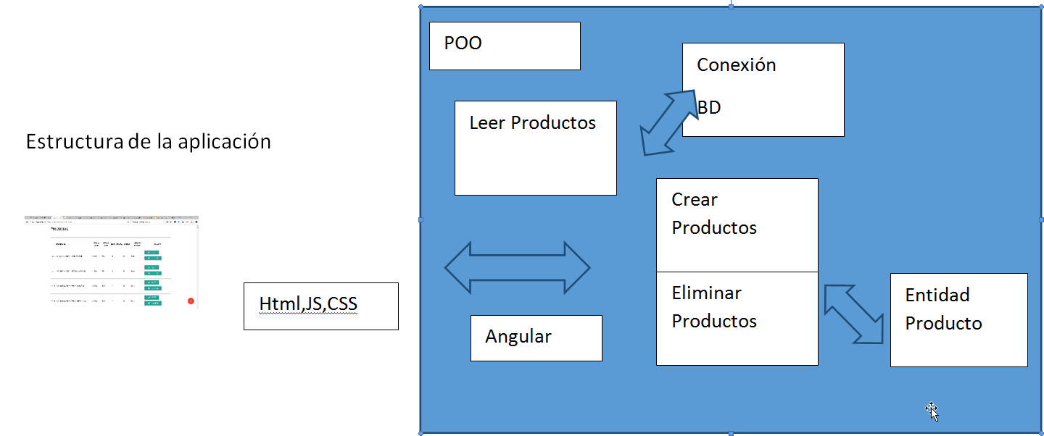
Universidad del Valle de Puebla
Administración de Tecnologías de la Información.
Base de Datos I.
Implementación

Slide 12
Universidad del Valle de Puebla
Administración de Tecnologías de la Información.
Base de Datos I.
Front End .- Del lado del frontend se construyo una vista exclusivamente usando html5 , js y css , para mantener lo más puro posible un patrón de programación MVC
Materialize.- Framework CSS que permite cambiar la vista para el usuario.
Angular.- Framework de Javascript que se utiliza para la creación de paginas dinámicas evitando la recarga completa de la pagina.
BackEnd.- En el back end se definieron dos capas la parte de las entidades de los objetos que representan las tablas de las bases de datos
Php librería PDO .- La librería PDO de PHP Esta librería permite que la programación sea bajo el paradigma POO
Base de datos: Se genero el esquema de base de datos en MYSQL, cumplimiento de las primeras 3 formas normales
Consultas: Se desarrollaron los queries propuestos que servirán de de ayuda para analizar la información de la base de datos y que repercutirán en decisiones de tipo administrativo o gerencial

Slide 13
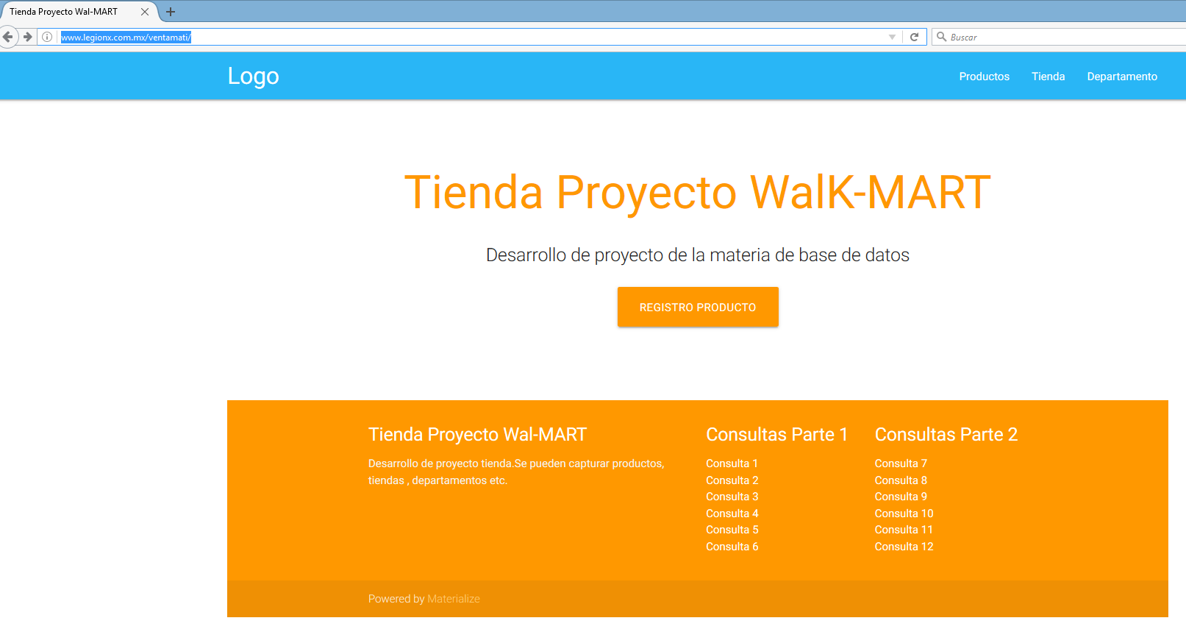
Universidad del Valle de Puebla
Administración de Tecnologías de la Información.
Base de Datos I.

Slide 14
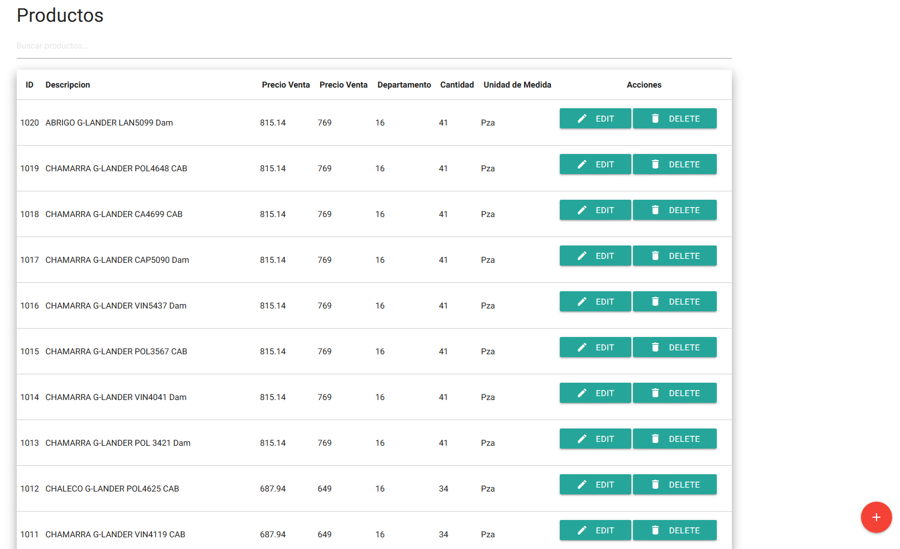
Universidad del Valle de Puebla
Administración de Tecnologías de la Información.
Base de Datos I.

Slide 15
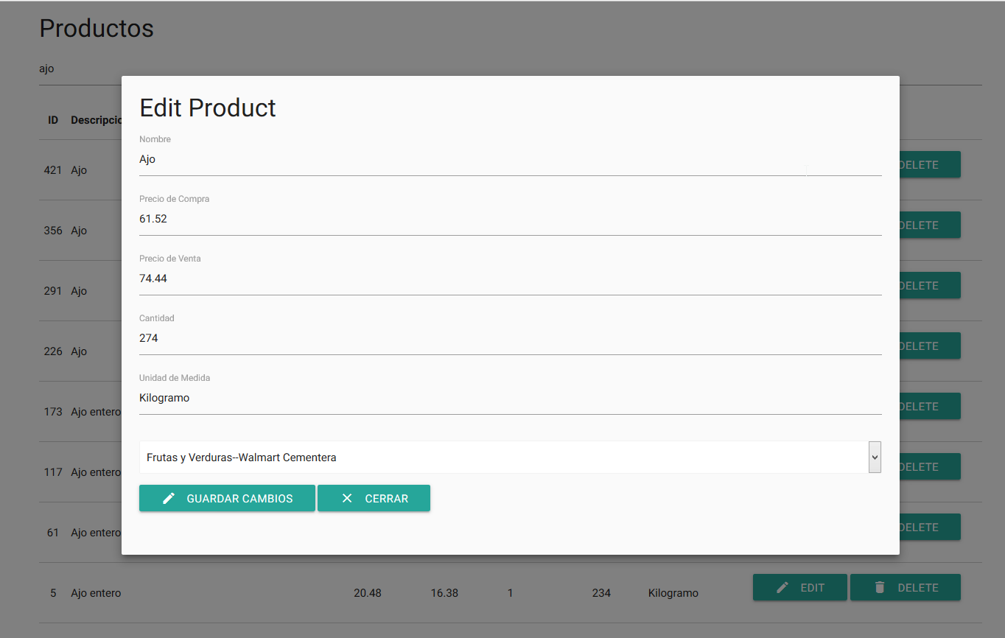
Universidad del Valle de Puebla
Administración de Tecnologías de la Información.
Base de Datos I.

Slide 16
Universidad del Valle de Puebla
Administración de Tecnologías de la Información.
Base de Datos I.
Conclusiones del equipo
Después de haber recopilado información para poblar la BD se obtuvo la conclusión de que el inventario es esencial en la creación y existencia de una empresa, ya que el inventario con ayuda de una buena Base de datos en ella podemos hacer un balance de los bienes que cuenta esta.
La carencia de un inventario en una empresa conllevaría a la quiebra de la empresa, debido a que habría una desorganización, a consecuencia de las carencias o excesos de bienes se tomarían malas decisiones en el manejo de la empresa.

